Slide 1
Gestión de competencias de aprendizaje informal
Antonio M. Seoane Pardo
GRupo de investigación en InterAcción y eLearning (GRIAL)
Universidad de Salamanca
aseoane@usal.es
Academia de Logística del Ejército de Tierra, (ACLOG)
Calatayud, 18 de marzo de 2013

Slide 2
Índice
Competencias vs conocimientos: valoración del aprendizaje informal
¿Cómo registran competencias las instituciones?
¿Cómo registra competencias el individuo?
Institución e individuo: interacción y evolución de las competencias
TRAILER: un marco para la gestión integral de competencias
El módulo TOL

Slide 3
1. Competencias vs conocimientos valoración del aprendizaje informal

Slide 4
¿Qué es una competencia?

Slide 5
¿Formamos para el conocimiento o para la competencia? (i)
El aprendizaje informal es natural, el formal es artificial
El conocimiento no siempre implica competencia, pero la competencia siempre presupone conocimiento
El 70% de lo que saben los profesionales lo adquieren de sus compañeros (Cofer, 2000)
El 80% del conocimiento de las organizaciones se adquiere de manera informal, mientras que el 80% del presupuesto de formación se destina a aprendizaje formal (Cross, 2006)

Slide 6
¿Formamos para el conocimiento o para la competencia? (ii)
Cuando formamos, ¿transmitimos competencia o solo conocimiento?
¿Las instituciones saben registrar competencias asociándolas con evidencias reales?
¿Los individuos son conscientes de las competencias que poseen, asociadas a sus conocimientos?
Aunque podamos asociar conocimientos a competencias formales, ¿qué ocurre con los conocimientos y competencias informales?

Slide 7
Reconocimiento del aprendizaje informal: marco normativo europeo
Consejo de la UE, 18 de mayo de 2004:
“se invita a desarrollar y apoyar modos coherentes y comparables de presentar resultados de determinación y convalidación de la educación no formal e informal, a nivel europeo, y a estudiar cómo los instrumentos existentes en el marco del Europase para la transparencia de las cualificaciones y competencias podría contribuir a ello”
Declaración de Bergen, 20 de mayo de 2005: EEES
Importancia del aprendizaje informal en la formación superior
European Qualifications Framework (EQF), 23 abr. 2008
Aprendizaje informal en el aprendizaje permanente (lifelong learning)
Redes europeas para el reconocimiento del apr. informal
European Network of Information Centres, ENIC
National Academic Recognition Information Centres, NARIC
European Centre for the Development of Vocational Training, CEDEFOP
Notes:
ENIC desarrolla políticas y prácticas orientadas al reconocimiento de las cualificaciones entre los países integrantes (http://www.enic-naric.net )
NARIC promueve la mejora en el reconocimiento de la formación y periodos de estudio entre la UE, los países del Área Económica Europea y Turquía (http://www.enic-naric.net)
CEDEFOP fomenta el desarrollo de la formación profesional. En 2009 elaboró unas guías para el reconocimiento del aprendizaje informal y no formal basadas en el estudio del reconocimiento de este tipo de aprendizaje en 20 países de la Unión Europea (http://www.cedefop.europa.eu)

Slide 8
Los documentos Europass
Aprendizaje formal:
Suplemento al Título Superior Europass
Suplemento al Diploma/Certificado Europass
Aprendizaje mixto:
Movilidad Europass
Pasaporte de lenguas Europass
Curriculum Vitae Europass
Notes:
ENIC desarrolla políticas y prácticas orientadas al reconocimiento de las cualificaciones entre los países integrantes (http://www.enic-naric.net )
NARIC promueve la mejora en el reconocimiento de la formación y periodos de estudio entre la UE, los países del Área Económica Europea y Turquía (http://www.enic-naric.net)
CEDEFOP fomenta el desarrollo de la formación profesional. En 2009 elaboró unas guías para el reconocimiento del aprendizaje informal y no formal basadas en el estudio del reconocimiento de este tipo de aprendizaje en 20 países de la Unión Europea (http://www.cedefop.europa.eu)

Slide 9
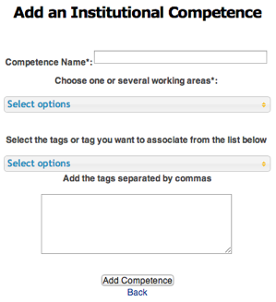
2. ¿cómo registran competencias Nuestras instituciones?

Slide 10
Representaciones institucionales de competencia
Comp. 1
Comp. 2
Comp. 3
Comp. 4
Comp. 5
.
.
.
Comp. n
¿Qué necesito que
mi personal sepa?

Slide 11
Representaciones institucionales de competencia
Comp. 1
Comp. 2
Comp. 3
Comp. 4
Comp. 5
.
.
.
Comp. n
Comp. 1
Comp. 2
Comp. 3
Comp. 4
Comp. 5
.
.
.
Comp. n
S 1
S 2
S 4
S 5
S 3
S ...
¿Qué necesito que
mi personal sepa?
¿Qué sé efectivamente que sabe?
¿Sé cómo lo ha obtenido?

Slide 12
Competencias institucionales, en detalle
Competencias generales
A, B, C…
Toda institución posee un marco de competencias generales

Slide 13
Competencias institucionales, en detalle
Competencias generales
A, B, C…
Toda institución posee un marco de competencias generales
Comp. específicas puesto A
h, j, k…
Y competencias específicas según puestos o perfiles profesionales

Slide 14
Competencias institucionales, en detalle
Competencias generales
A, B, C…
Toda institución posee un marco de competencias generales
Comp. específicas puesto A
h, j, k…
Y competencias específicas según puestos o perfiles profesionales
Comp. específicas puesto B
p, q, r…

Slide 15
Competencias institucionales, en detalle
Competencias generales
A, B, C…
Toda institución posee un marco de competencias generales
Comp. específicas puesto A
h, j, k…
Y competencias específicas según puestos o perfiles profesionales
Comp. específicas puesto B
p, q, r…
Comp. específicas puesto C
x, y, z…

Slide 16
Competencias institucionales, en detalle
Competencias generales
A, B, C…
Toda institución posee un marco de competencias generales
Comp. específicas puesto A
h, j, k…
Y competencias específicas según puestos o perfiles profesionales
Comp. específicas puesto B
p, q, r…
Comp. específicas puesto C
x, y, z…
Comp. específicas puesto…
1, 2, 3…

Slide 17
Competencias institucionales, en detalle
Competencias generales
A, B, C…
Pero, ¿son permeables a la incorporación de otras nuevas o de procedencia informal?
Comp. específicas puesto A
h, j, k…
Comp. específicas puesto B
p, q, r…
Comp. específicas puesto C
x, y, z…
Comp. específicas puesto…
1, 2, 3…

Slide 18
Competencias institucionales, en detalle
Competencias generales
A, B, C…
Pero, ¿son permeables a la incorporación de otras nuevas o de procedencia informal?
Comp. específicas puesto A
h, j, k…
Nuevas competencias pueden ser fruto de la reflexión institucional…
Comp. específicas puesto B
p, q, r…
Comp. específicas puesto C
x, y, z…
Comp. específicas puesto…
1, 2, 3…

Slide 19
Competencias institucionales, en detalle
Competencias generales
A, B, C…
Pero, ¿son permeables a la incorporación de otras nuevas o de procedencia informal?
Comp. específicas puesto A
h, j, k…
Nuevas competencias pueden ser fruto de la reflexión institucional…
Comp. específicas puesto B
p, q, r…
… o del análisis de las competencias del personal
Comp. específicas puesto C
x, y, z…
Comp. específicas puesto…
1, 2, 3…

Slide 20
Competencias institucionales, en detalle
Competencias generales
A, B, C…
Pero, ¿son permeables a la incorporación de otras nuevas o de procedencia informal?
Comp. específicas puesto A
h, j, k…
Nuevas competencias pueden ser fruto de la reflexión institucional…
Comp. específicas puesto B
p, q, r…
… o del análisis de las competencias del personal
Comp. específicas puesto C
x, y, z…
Comp. específicas puesto…
1, 2, 3…
S 4
S 1
S 2
S 3
S 5
S ...

Slide 21
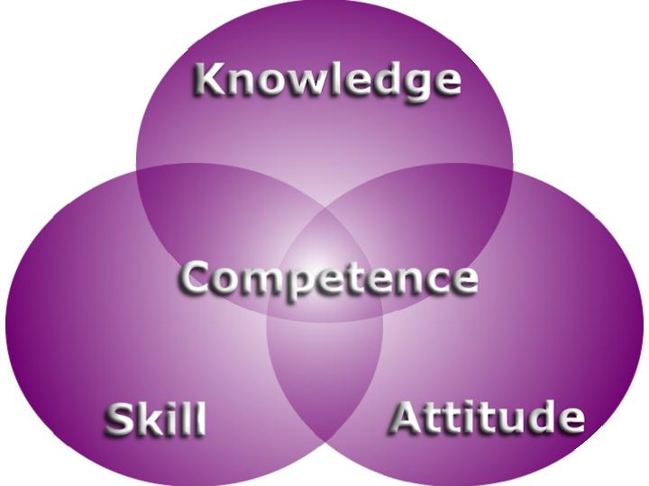
3. Las competencias desde el punto de vista del individuo

Slide 22
Proceso de reflexión del individuo
Lo que he aprendido formalmente

Slide 23
Proceso de reflexión del individuo
Lo que he aprendido informalmente
Lo que he aprendido formalmente

Slide 24
Proceso de reflexión del individuo
Lo que he aprendido informalmente
Lo que he aprendido formalmente
Aquello que sé, pero de lo que no soy plenamente consciente

Slide 25
Proceso de reflexión del individuo
Lo que he aprendido informalmente
Lo que he aprendido formalmente
Lo que mi institución reconoce
Aquello que sé, pero de lo que no soy plenamente consciente

Slide 26
Proceso de reflexión del individuo
La evolución del Lifelong learning no dependerá tanto de la mejora de los procesos formativos sino, fundamentalmente, de la autoconciencia, reconocimiento y puesta en valor de lo aprendido, independientemente de su procedencia
(Vid. European Commission: Rethinking education: investing in skills for better socio-economic outcomes)
Lo que he aprendido informalmente
Lo que he aprendido formalmente
Lo que mi institución reconoce
Aquello que sé, pero de lo que no soy plenamente consciente

Slide 27
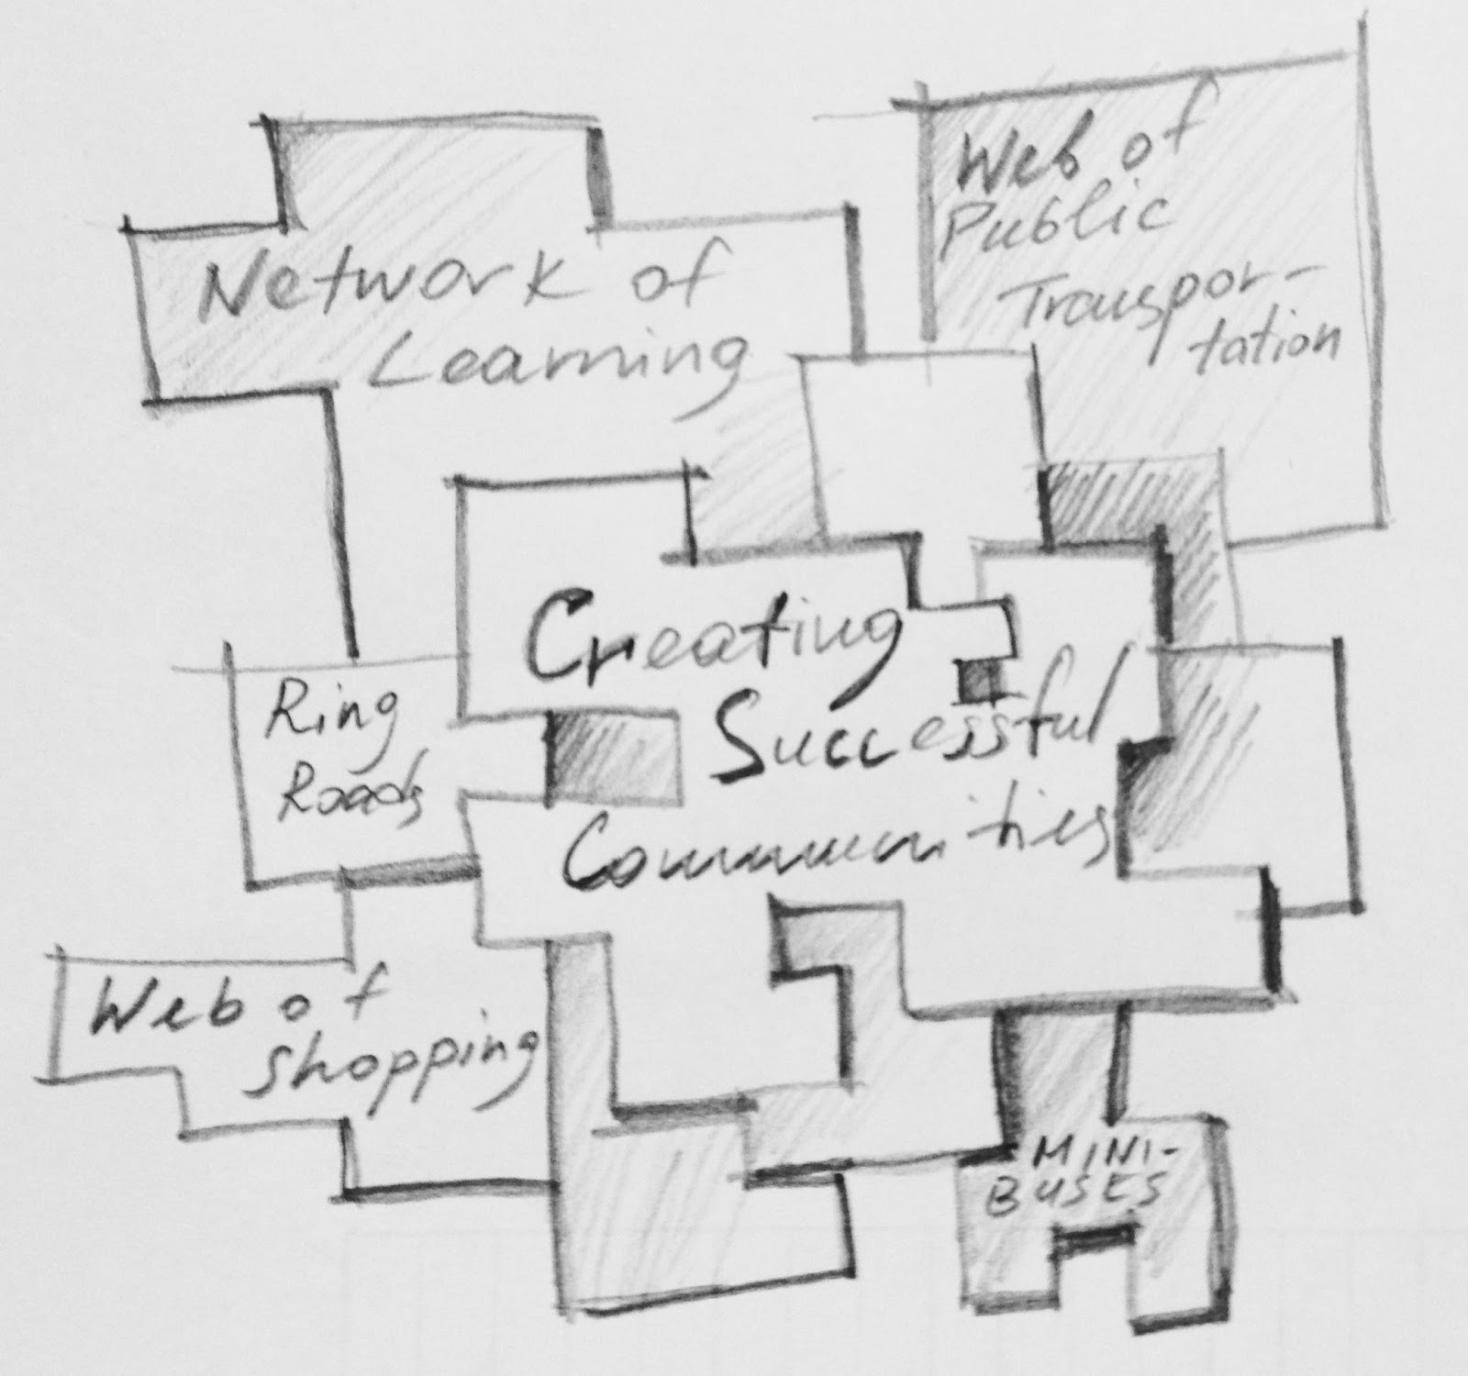
4. Institución e individuo: interacción y evolución de las competencias

Slide 28
Proceso evolutivo institucional
MARCO GENERAL DE COMPETENCIAS

Slide 29
Proceso evolutivo institucional
COMPETENCIAS ESPECÍFICAS
MARCO GENERAL DE COMPETENCIAS

Slide 30
Proceso evolutivo institucional
COMPETENCIAS ESPECÍFICAS
S 1
S 8
S 11
MARCO GENERAL DE COMPETENCIAS
S 2
S 10
S 5
S 4
S 7
S 3
S 6
S 9

Slide 31
Proceso evolutivo institucional
COMPETENCIAS ESPECÍFICAS
S 1
S 8
S 11
MARCO GENERAL DE COMPETENCIAS
S 2
S 10
S 5
S 4
S 7
S 3
S 6
S 9

Slide 32
Proceso evolutivo institucional
Decisiones
COMPETENCIAS ESPECÍFICAS
S 1
S 8
S 11
MARCO GENERAL DE COMPETENCIAS
S 2
S 10
S 5
S 4
S 7
S 3
S 6
S 9
Decisiones

Slide 33
4. TRAILER: un marco para la gestión integral de competencias

Slide 34
Partners
University of Salamanca (Spain)
Universitat Politècnica de Catalunya (Spain)
Open Universiteit Nederland (Netherlands)
University of Bolton (United Kingdom)
Dom Szkolen i Doradztwa Mykowska Aleksandra (Poland)
Instituto Politécnico do Porto (Portugal)
University of Belgrade (Serbia)

Slide 35
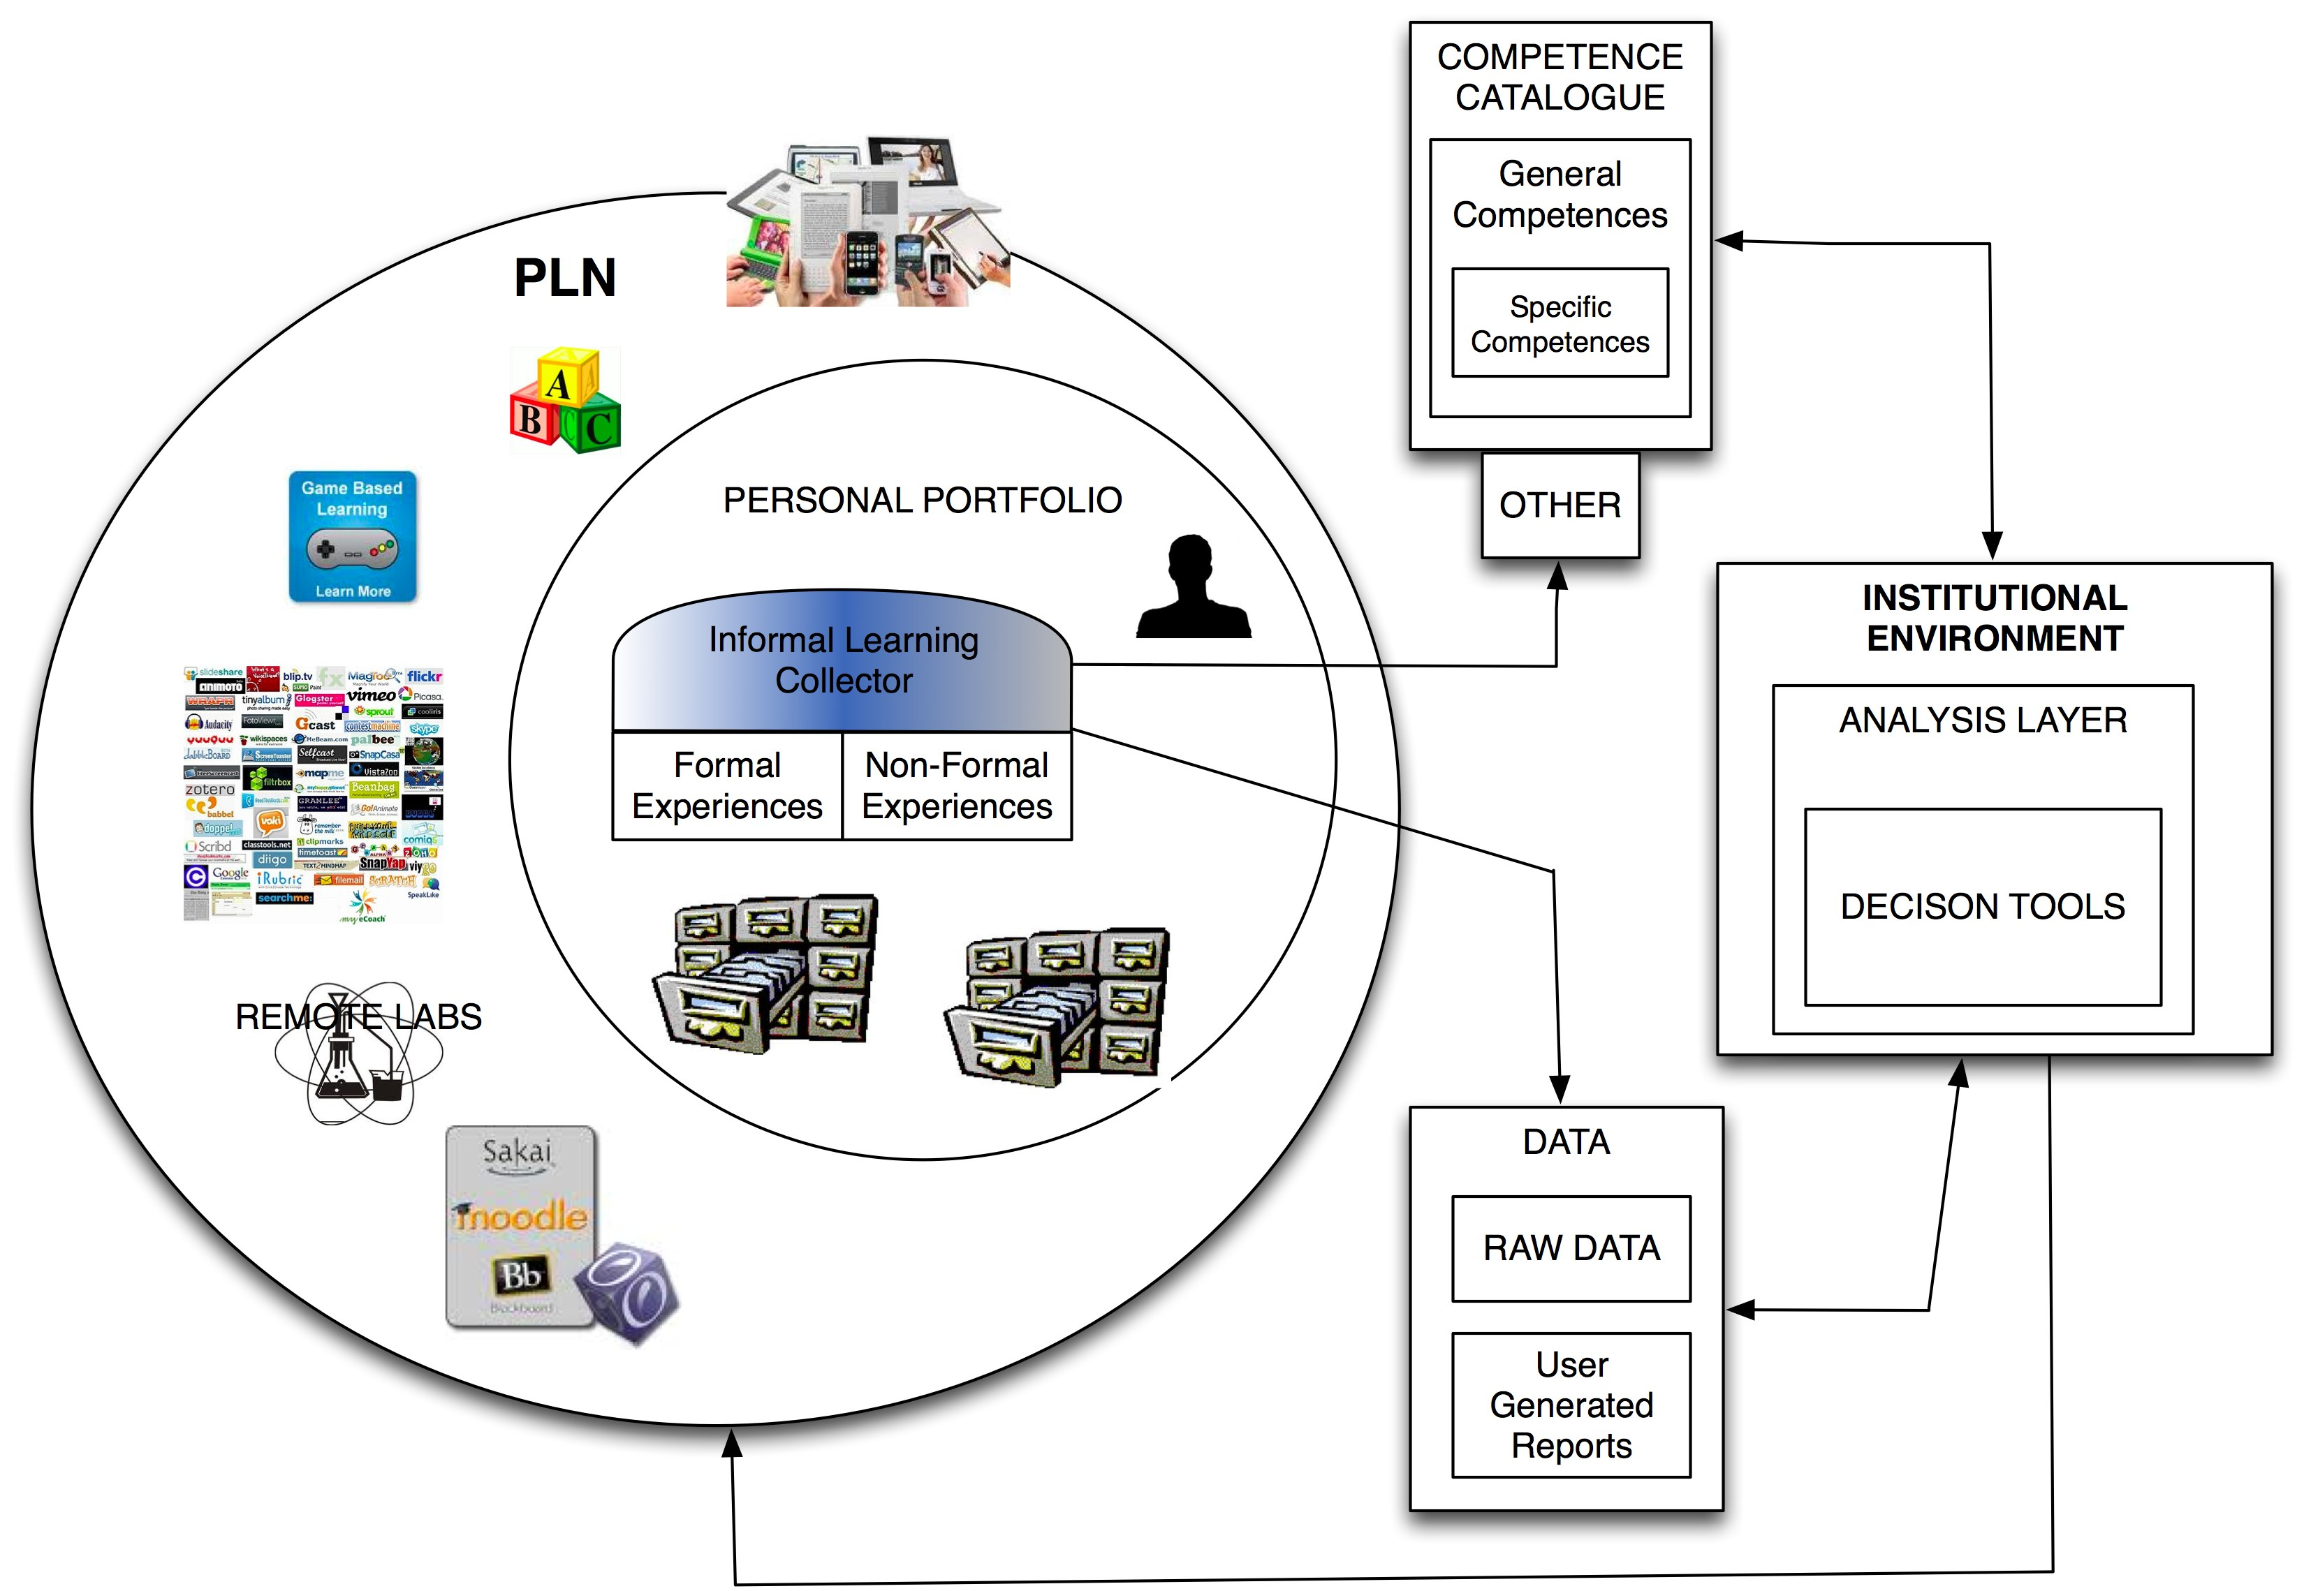
Arquitectura básica

Slide 36
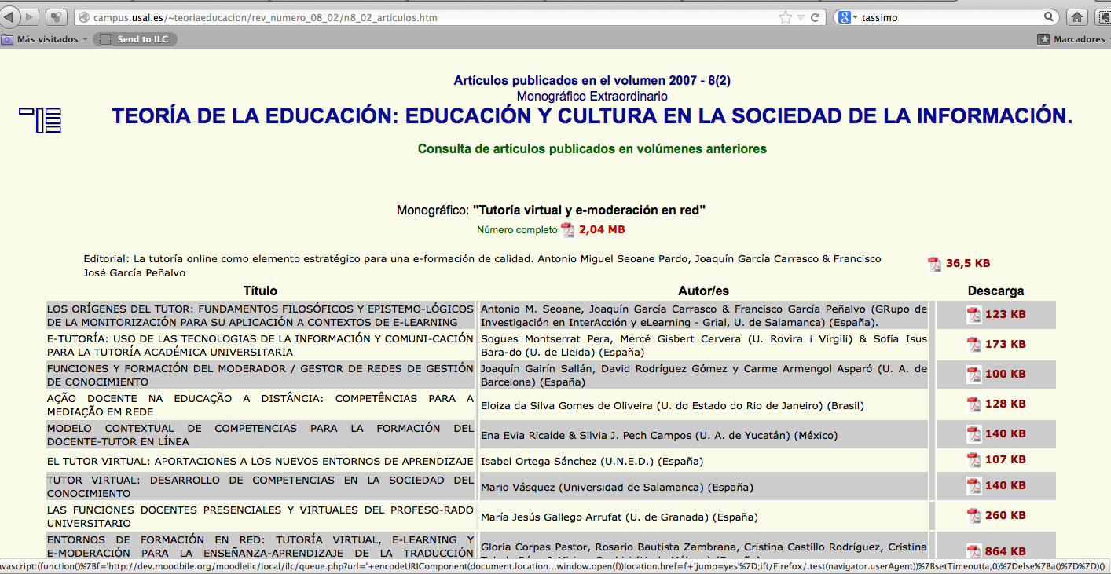
Añadir actividades al ILC (i)

Slide 37
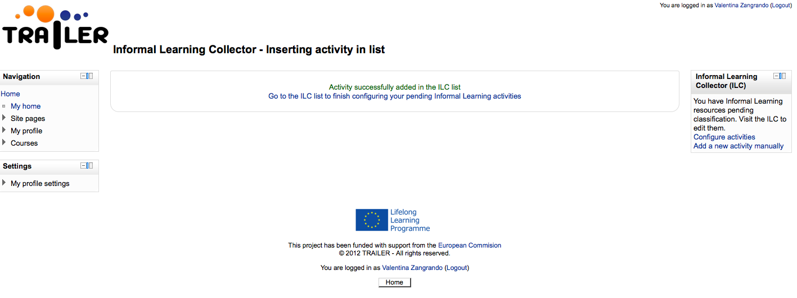
Añadir actividades al ILC (ii)

Slide 38
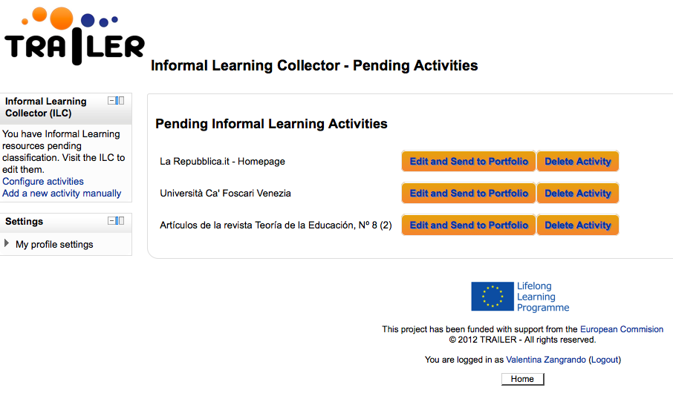
Añadir actividades al ILC (iii)

Slide 39
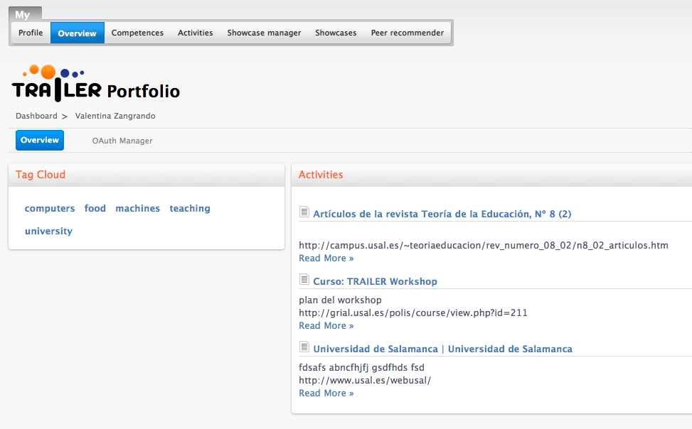
Gestionar el portfolio

Slide 40
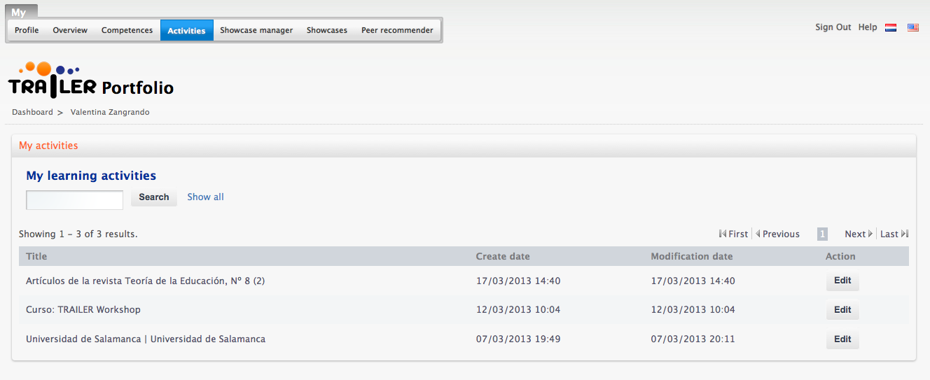
Editar actividades y competencias

Slide 41
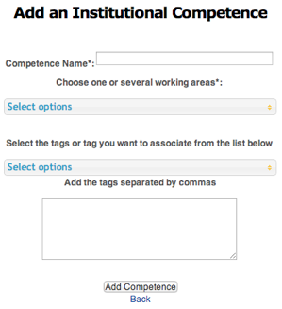
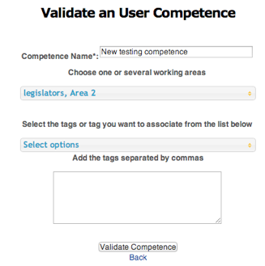
Vista institucional: añadir y validar competencias

Slide 42
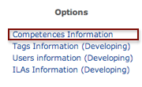
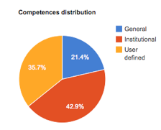
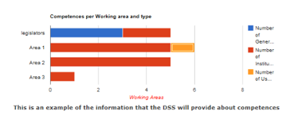
Visualización institucional de competencias

Slide 43
PRESENTACIÓN DEL MÓDULO TOL-USAL

Slide 44
En qué consiste…
Cinco semanas de formación intensiva sobre tutoría online
Formación más práctica que teórica
Basado en el aprendizaje por competencias y en competencias
Curso de alta interacción y trabajo en grupo
Intensa labor del equipo de tutores
Se requiere disciplina y constancia en el trabajo
El curso es extremadamente motivador
Notes:
En qué consiste. Contenidos. Metodología de trabajo. Información práctica.

Slide 45
Contenidos
Semana 1: Concepto de e-learning e introducción a la tutoría online
Descripción del concepto de e-learning
Naturaleza de la función tutorial
Roles y perfiles de tutoría
Competencias y destrezas del tutor virtual
Ámbitos de aplicación y casos de estudio
Patrones pedagógicos aplicados a la formación online
Semana 2: Uso eficiente de las herramientas a disposición de un tutor virtual
Catálogo de herramientas y utilidades más habituales para un tutor
Aplicaciones didácticas de estas herramientas a contextos formativos diversos
Simulación de situaciones formativas diferentes para adopción de las herramientas adecuadas
Consejos prácticos de utilización, precauciones contra mal uso o uso ineficiente
Semana 3: Dinámicas de comunicación e interacción en contextos virtuales
Contextos y modalidades de comunicación: casos prácticos
Habilidades de liderazgo, motivación y persuasión
Perfiles de alumnado y roles de comunicación: qué hacer y cómo hacer
Estrategias para la solución de problemas (inactividad, conflictos, malos entendidos…)
Simulación de situaciones y patronización
Semana 4: Gestión y evaluación de actividades formativas
Adaptación de actividades a competencias y destrezas predefinidas
Secuenciación y planificación de la carga y la tipología de las actividades según el tipo de contenido formativo
Evaluación de actividades, evaluación de la interacción y evaluación continua.
Autoevaluación y heteroevaluación
Desarrollo de casos prácticos, simulación de situaciones formativas concretas y patronización
Semana 5: Diseño de actividades formativas y control de la calidad
Nociones básicas de diseño instructivo aplicado a la labor tutorial y patrones para diseño instructivo
Elementos y criterios de control de calidad de actividades formativas autorizadas
Diseño e implementación de una iniciativa formativa piloto
Notes:
En qué consiste. Contenidos. Metodología de trabajo. Información práctica.

Slide 46
Metodología (i)
Estrategias metodológicas online
Materiales de trabajo disponibles en el SGA USAL
Plan de actividades claro y preciso, día por día
Actividades prácticas (individuales y en grupo)
Evaluación continua
Orientación hacia la práctica de situaciones reales de tutoría
Aprender haciendo
Metodología de patrones pedagógicos de eLearning
Itinerario específico para quien, puntualmente, no pueda seguir la evaluación continua

Slide 47
Metodología (ii)
Instrumentos metodológicos y de evaluación
Uso de la comunicación asíncrona a través del SGA de la USAL (foros y herramientas de trabajo en grupo)
Realización de casos prácticos con situaciones “reales”
Realización de ensayos-informe finales por unidad
Puesta en práctica de los roles de tutoría desde el primer día

Slide 48
Manual de supervivencia
¿Qué se espera de vosotros?
Mantén una actitud participativa y colaborativa
Trabaja en grupo
Reflexiona, critica, discute, pero contribuye a la solución de los problemas
Trabaja de la manera más constante posible (± 2h/día) pero sin necesidad de horarios fijos (!)
No dudes en preguntar, individualmente o en grupo
Créetelo: tienes mucho que aportar, tanto o más que aprender
Actúa como tutor desde el primer día, no sólo como alumno. Aprende a andar… andando

Slide 49
Información práctica
Fechas: del 1 de abril al 3 de mayo
Lugar: http://grial.usal.es/polis
¿Dudas?
Contacta con el Cap. Mayoral (ACLOG)
o con Antón Seoane (aseoane@usal.es)
Resuelve cualquier duda con los tutores de la unidad a la mayor brevedad
Comunica incidencias lo antes posible (ausencias, dificultades para seguir una unidad) para que se te ofrezcan soluciones alternativas

Slide 50
Algunos vídeos…
Estos vídeos están disponibles para tu consulta en el SGA USAL “Pólis”:
Acceso al sistema
Navegación
Personaliza tu perfil
Interacción con el SGA

Slide 51
GRACIAS
Question by *ideoda
http://www.deviantart.com

Slide 52
Gestión de competencias de aprendizaje informal
Antonio M. Seoane Pardo
GRupo de investigación en InterAcción y eLearning (GRIAL)
Universidad de Salamanca
aseoane@usal.es
Academia de Logística del Ejército de Tierra, (ACLOG)
Calatayud, 18 de marzo de 2013

Slide 53
¿Qué son los patrones?
“Un patrón describe un problema que ocurre una y otra vez en nuestro entorno, y a continuación describe el núcleo de la solución a dicho problema, de tal modo que pueda utilizarse un millón de veces sin ejecutarse en dos ocasiones del mismo modo”
Christopher Alexander
The Timeless Way of Building

Slide 54
¿Y los patrones pedagógicos?
“Un patrón pedagógico es una descripción semi-estructurada de un método de un experto para la resolución de un problema recurrente, que incluye una descripción del problema y del contexto en el que el método es aplicable […]. Los patrones de diseño poseen el cometido explícito de externalizar conocimiento, para favorecer su acumulación y la generalización de soluciones”
Yishay Mor & Niall Winters, 2007

Slide 55
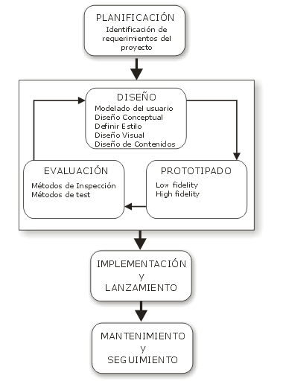
3. Estructura y lenguajes de patrón

Slide 56
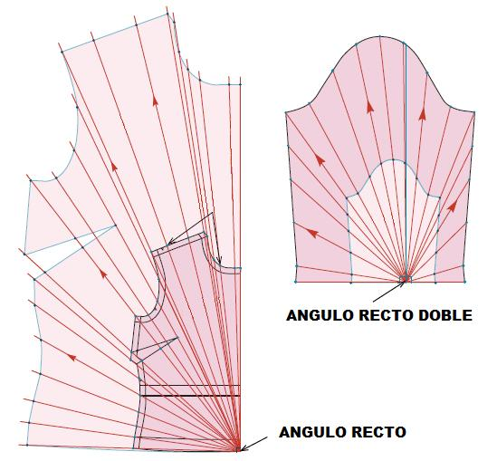
¿Cómo se construye?
“Si me encuentro en un CONTEXTO como EJEMPLOS y me enfrento a este PROBLEMA, con estas FUERZAS o condicionamientos, pero mi situación es diferente de estos otros PATRONES RELACIONADOS, debo FUNDAMENTAR de esta manera. Si quiero obtener este CONTEXTO RESULTANTE, adoptaré esta SOLUCIÓN. Y he aquí un NOMBRE que me ayude a recordar este escenario”
Mitchell Weisburgh, 2004

Slide 57
Lenguaje de patrón
“Un sistema finito de reglas que una persona puede utilizar para generar una infinita variedad de edificios diferentes”
Christopher Alexander
The Timeless Way of Building

Slide 58
4. PROPUESTA DE LENGUAJE DE PATRÓN PARA ELEARNING

Slide 59
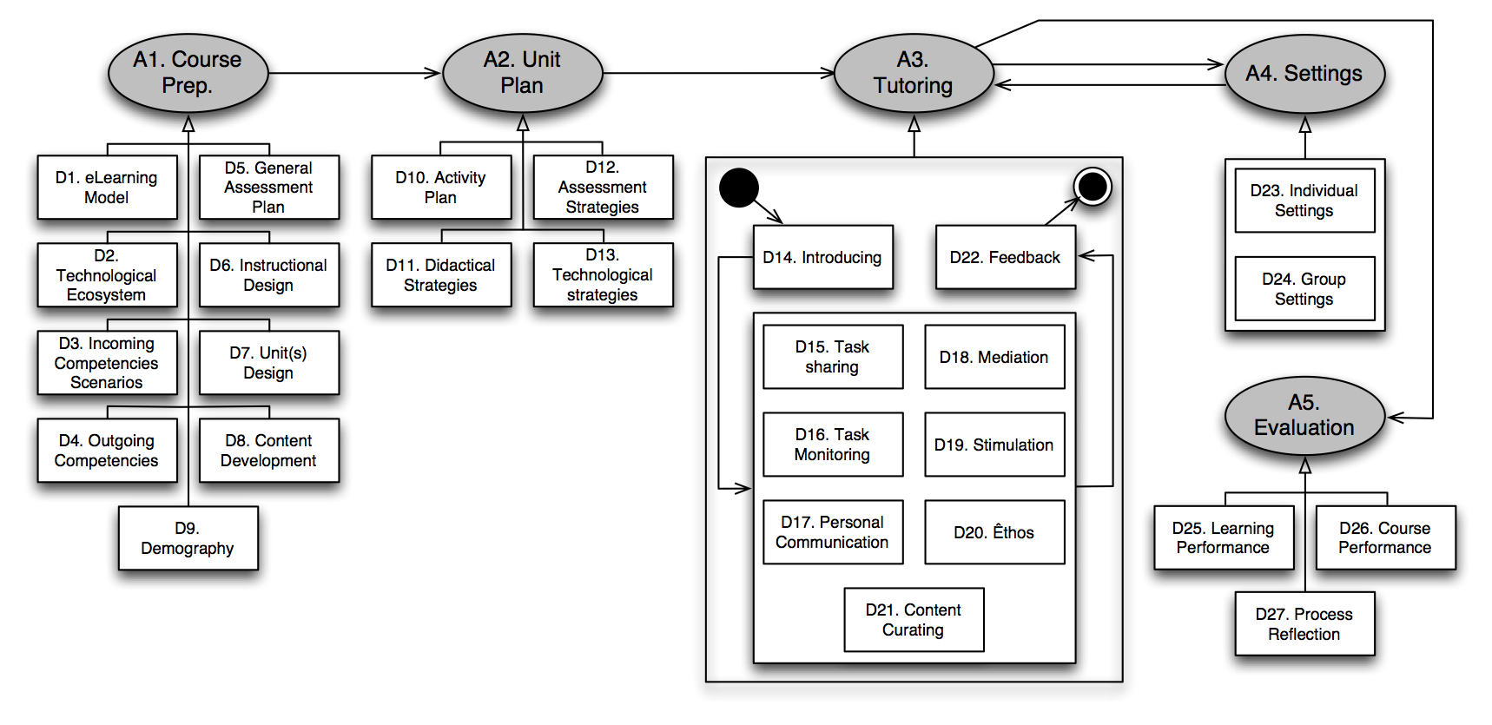
Lenguaje de patrón eLearning Visión general

Slide 60
Visión general (discusión)
¿Varía sustancialmente respecto de la formación presencial?
¿Se adapta a diferentes modalidades o concepciones del eLearning?
¿Todas las decisiones que debemos tomar encajan en estos cinco elementos arquitectónicos?
Preparación y estrategia
Planificación de la actividad
Docencia
Ajustes
Evaluación
¿Faltan elementos en la arquitectura anterior?

Slide 61
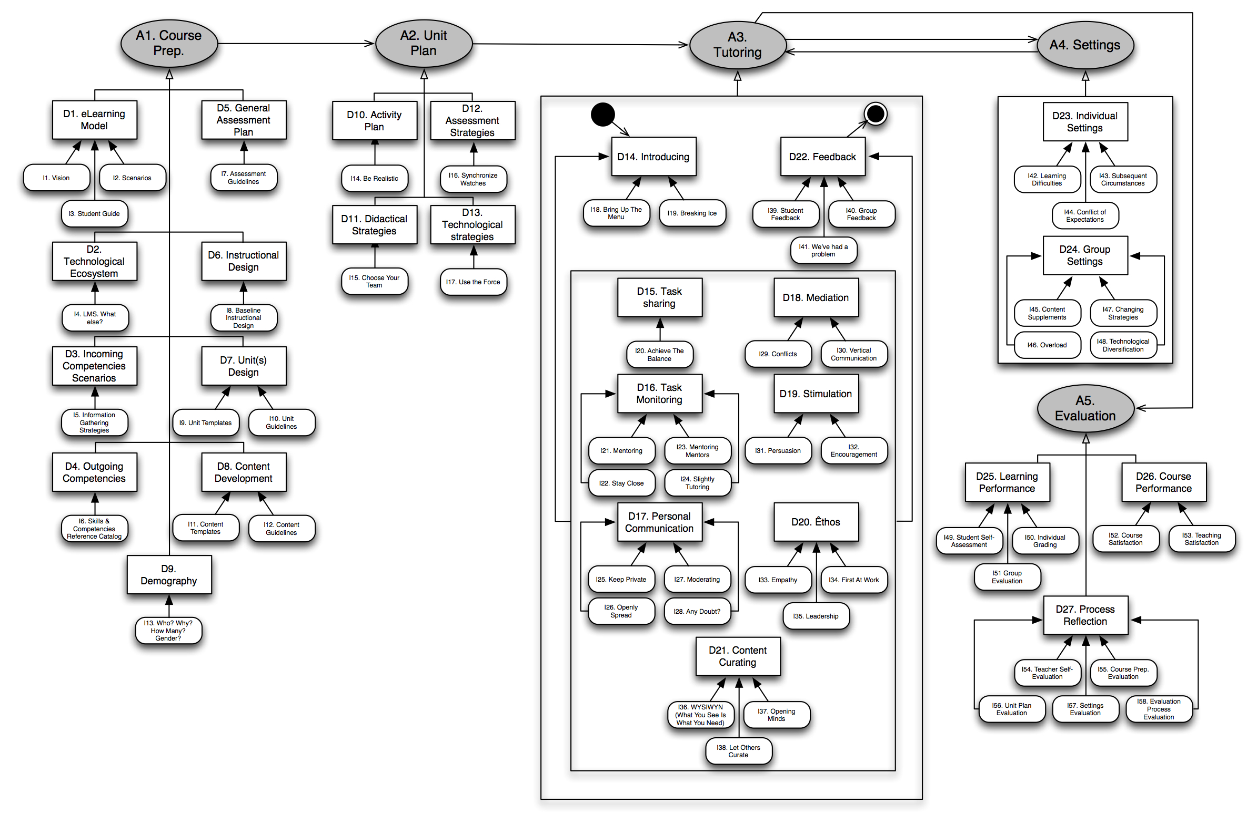
Lenguaje de patrón eLearning Propuesta detallada

